Slide 1

多线程与android线程性能优化1
THANK YOU FOR WATCHING
主讲老师Derry微信： 15387575063
20.00 准时开始上课 Derry 戴睿老师
Notes:
戴睿 Derry 老师
所有技术问题 学习问题交流 加 Derry老师：15387575063(微信) 2675560683(QQ)

Slide 2



讲师简介
Derry
9年项目研发经验，曾就职于腾讯IOT项目组、阿里物联网云平台、中国联通担任资深工程师研究领域：Android操作系统定制，JavaEE服务器，前端，RN跨平台，参与框架设计腾讯物联SDK研发/华为平台SDK技术研发，NDK领域与音视频领域等等

Slide 3







享学讲师团队
享学VIP讲师介绍
Allen老师
国防科大研究生毕业，
全球首批Android开发者,中国联通移动架构师
Zero老师
前阿里P7移动架构师，
曾就职于Nubia等一线互联网公司。
Lance老师
某游戏公司主程，
前爱奇艺高程。
Jett老师
前东芝，东方集团资深架构师。
Derry老师
Android系统定制，
腾讯IOT，阿里平台，联通运维，资深工程师。
Alvin老师
曾就职于三星、
小米，项目经理
Leo 老师
某创业公司技术总监，网易特约讲师

Slide 4
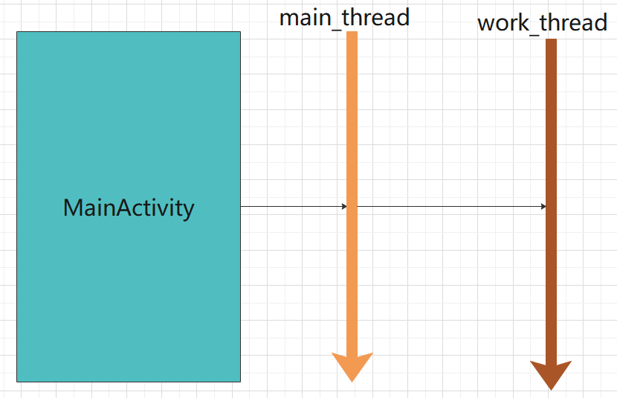
App线程的概念

Slide 5

基础概念
CPU核心数和线程数的关系
CPU时间片轮转机制
什么是进程和线程
澄清并行和并发
高并发编程的意义、好处和注意事项

Slide 6

认识Java里的线程
Java里的程序天生就是多线程的，那么有几种新启线程的方式？
类Thread
接口Runnable
接口Callable
有开始就有结束，怎么样才能让Java里的线程安全停止工作呢？
stop()还是interrupt() 、 isInterrupted()、Thread.interrupted()，深入理解这些方法

Slide 7
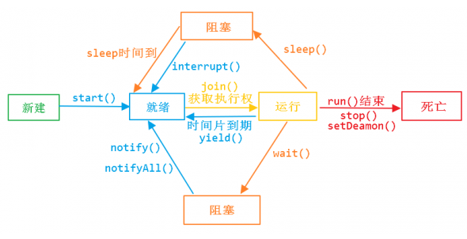
对Java里的线程再多一点点认识
线程常用方法和线程的状态
深入理解run()和start()
了解yield() ：将线程从运行转到可运行状态

Slide 9
答疑环节
Notes:
首页，收藏，个人，登录，注册（有五大功能）

Slide 10
腾讯课堂权威保障
课程咨询阿媛老师：1413650094（微信/QQ 同号）
01
支付保障
腾讯课堂为保障学员付费安全提供的官方服务，监督享学教学质量与售后服务；
权威保障
精品课程
02
师资保障
一线互联网10余年移动开发架构师大牛授课，7×24小时答疑服务
Notes:
咨询技术问题：Derry老师QQ：2675560683
咨询视频资料：月亮老师QQ：3433427729

Slide 11

Notes:
https://ke.qq.com/course/347420

Slide 12

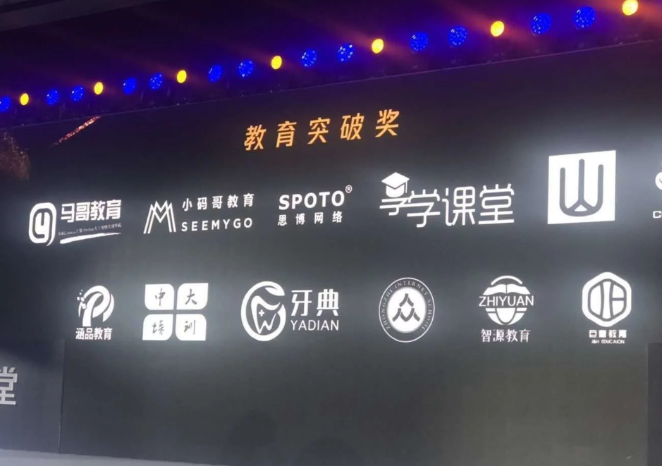

Notes:
https://user.qzone.qq.com/2133576719?source=aiostar

Slide 13
享学讲师团队
享学VIP讲师介绍
Allen老师
国防科大研究生毕业，
全球首批Android开发者,中国联通移动架构师
Zero老师
前阿里P7移动架构师，
曾就职于Nubia等一线互联网公司。
Lance老师
某游戏公司主程，
前爱奇艺高程。
Jett老师
前东芝，东方集团资深架构师。
Derry老师
Android系统定制，
腾讯IOT，阿里平台，联通运维，资深工程师。
Alvin老师
曾就职于三星、
小米，项目经理
Leo 老师
某创业公司技术总监，网易特约讲师
Notes:
技术研究与讨论，可以加 戴睿(Derry)老师：15387575063(微信) 2675560683(QQ)

Slide 14

联系我一起飞速进步
Derry老师微信
Derry老师QQ：
2675560683

Slide 15
本次课作业的布置
1.面试题用纸写出来，更巩固理解？
Notes:
所有技术问题 学习问题交流 加 Derry老师：15387575063(微信) 2675560683(QQ)
往期 或 以后 视频录播资料等 加 薇薇老师：xiangxue9601（微信） 1286907073(QQ)

Slide 16

谢谢观看

